Slide 1
Ang Konsepto ng Alokasyon

Slide 2
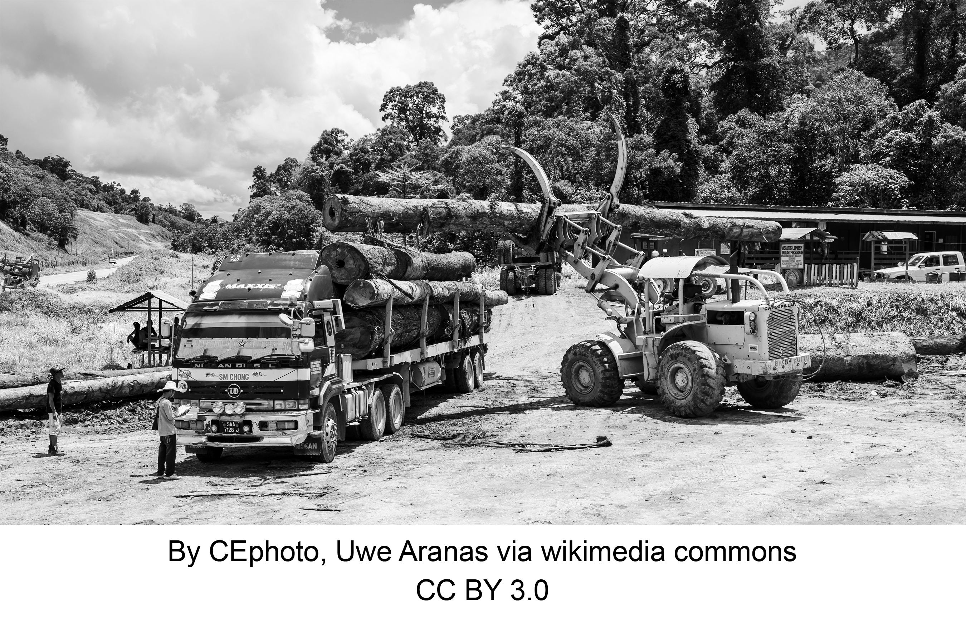
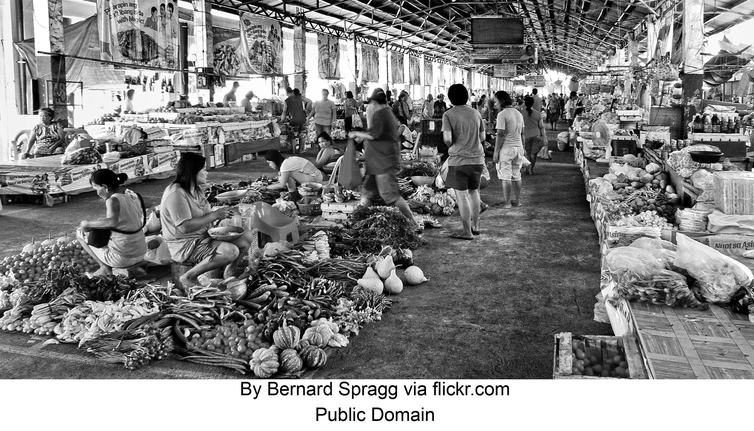
Ang Konsepto ng Alokasyon Bilang Tugon sa Pangangailangan at Kakapusan
Ang alokasyon ay isang mekanismo ng wastong pagtatakda, paglalaan, pamamahala, at pamamahagi ng mga limitadong pinagkukunang yaman. Ang alokasyon ay nagsisilbing tugon sa kakapusan at sa pamamagitan nito ay mapag-aaralan kung paano maipamamahagi nang tama ang mga limitadong yaman.
Sa pamamagitan ng pamilihan ay naisasakatuparan ang alokasyon gamit ang iba’t ibang pamamaraan ayon sa pangangailangan at kagustuhan ng tao.

Slide 3
Ang Konsepto ng Alokasyon Bilang Tugon sa Pangangailangan at Kakapusan
Ang bawat bansa ay gumagamit ng iba’t ibang paraan, hindi lamang para tugunan ang kasalukuyang pangangailangan ng mga mamamayan, kundi para hindi maubos ang mga pinagkukunang yaman at patuloy na magkaroon ng suplay ng materyales sa paggawa ng produkto at serbisyo hanggang sa mga susunod na panahon. Ang mga paraang ito ay ang sumusunod:
(1) pagpapalawak ng paggamit ng mga pinagkukunang yaman;
(2) epektibo, maayos, at matalinong paggamit ng mga pinagkukunang yaman;
(3) pamumuhunan; at
(4) paggamit ng mga makabagong teknolohiya.

Slide 4
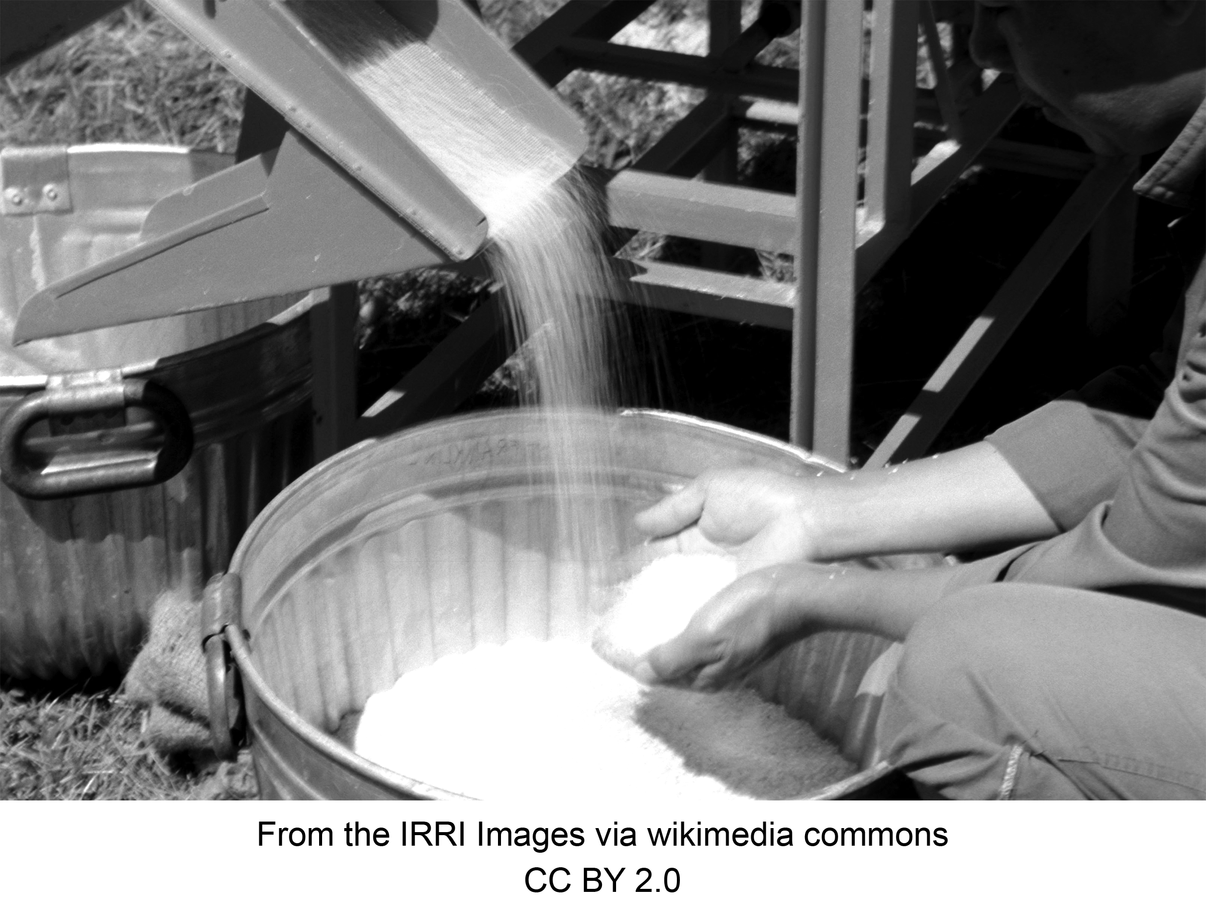
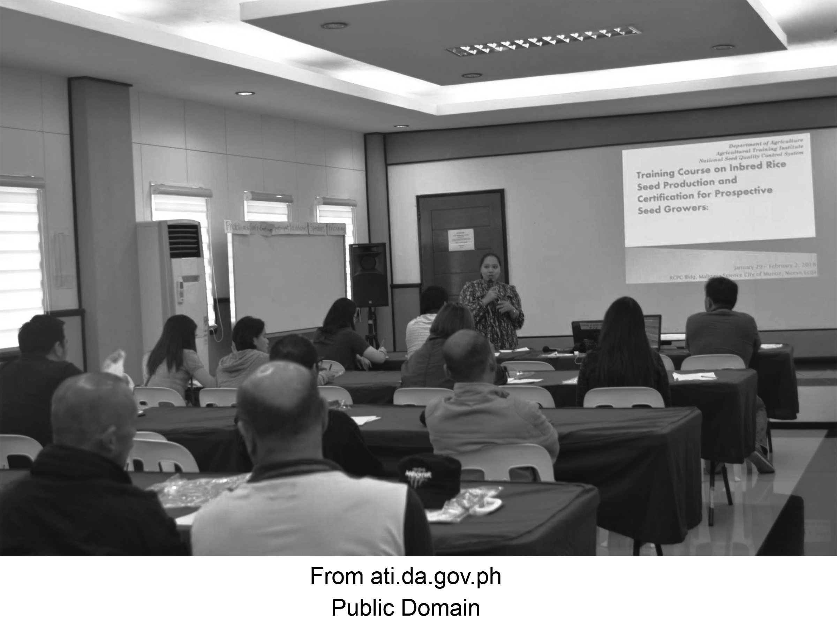
Ang Konsepto ng Alokasyon Bilang Tugon sa Pangangailangan at Kakapusan
Ang pamumuhunan ay ang pagdaragdag ng kapital upang maisagawa ang mga gawain gaya ng produksiyon. Halimbawa nito ay ang pagbili ng mga de-kalidad na binhi at pataba tulad sa palay at iba pang pananim upang mapataas ang produksiyon ng mga produktong agrikultura gaya ng palay at iba pa.
Ang tao bilang yamang pisikal ng bansa ay ginagamitan din ng pamumuhunan upang mapanatili ang pagiging produktibo at maiwasan ang depresyon. Isinasagawa ang mga pagsasanay, edukasyon, at iba pa gaya ng iyong nakikita sa larawan na makatutulong sa yamang taong na bumubuo sa lakas-paggawa upang patuloy na malinang ang kaalaman, kakayahan, at kasanayan.

Slide 5
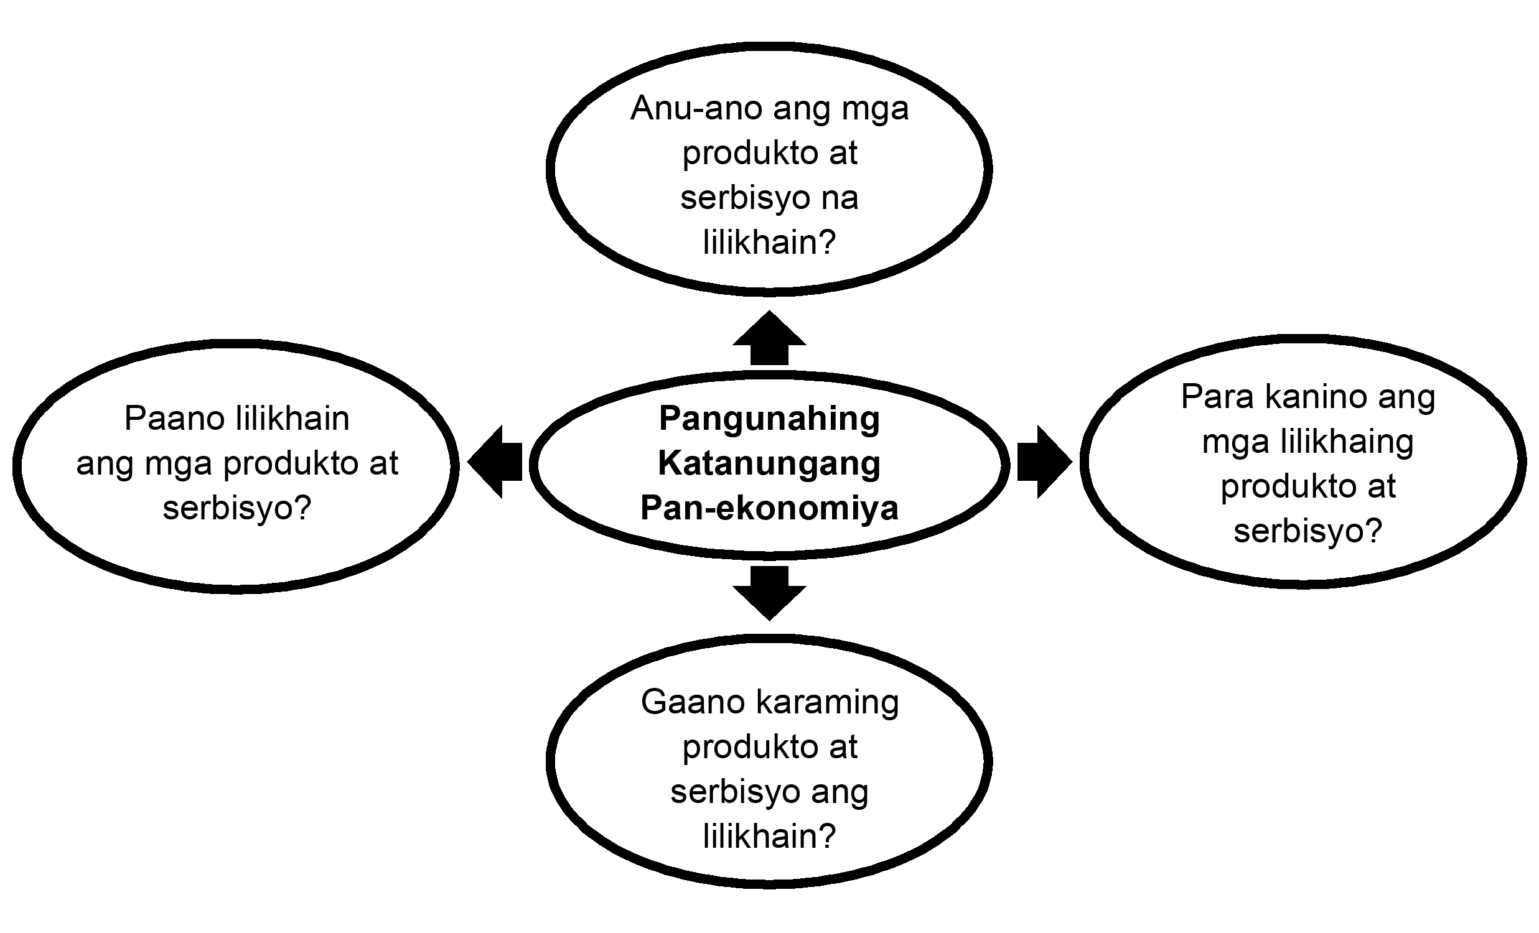
Apat na pangunahing katanungang pang-ekonomiya

Slide 6
Pagsasanay
Pagbabadyet
I. Panuto: Hatiin ang badyet ng inyong pamilya sa pagtugon ng inyong mga pangangailangan sa loob ng isang buwan. Pagkatapos ay sagutin o isagawa ang sumusunod:
1. Itala ang badyet ng iyong pamilya sa loob ng isang buwan.
2. Ano-ano ang iyong isinaalang-alang sa ginawang pagbabadyet sa buong pamilya?
3. Bakit kaya mahalaga na mabigyan ng tamang badyet ang mga pangangailangan ng isang pamilya?

